Slide 1
Sistema web para la gestión académica de inscripción y Late-Pass
Roger R. Carvajal (C.I. V-11001150)
Jimmy Stavisky (Tutor)
Universidad del Zulia - Facultad Experimental de Ciencias
Maracaibo, 30 de septiembre de 2025

Slide 2
Introducción
Contexto: Digitalización de procesos académicos
Problema clave: Gestión manual de inscripciones y Late-Pass
Solución: Sistema web integral

Slide 3
Planteamiento del Problema
Ineficiencias: 37.5 horas de trabajo manual
Riesgos: Tasa de error >20%
Impacto: Pérdida de datos y retrasos

Slide 4
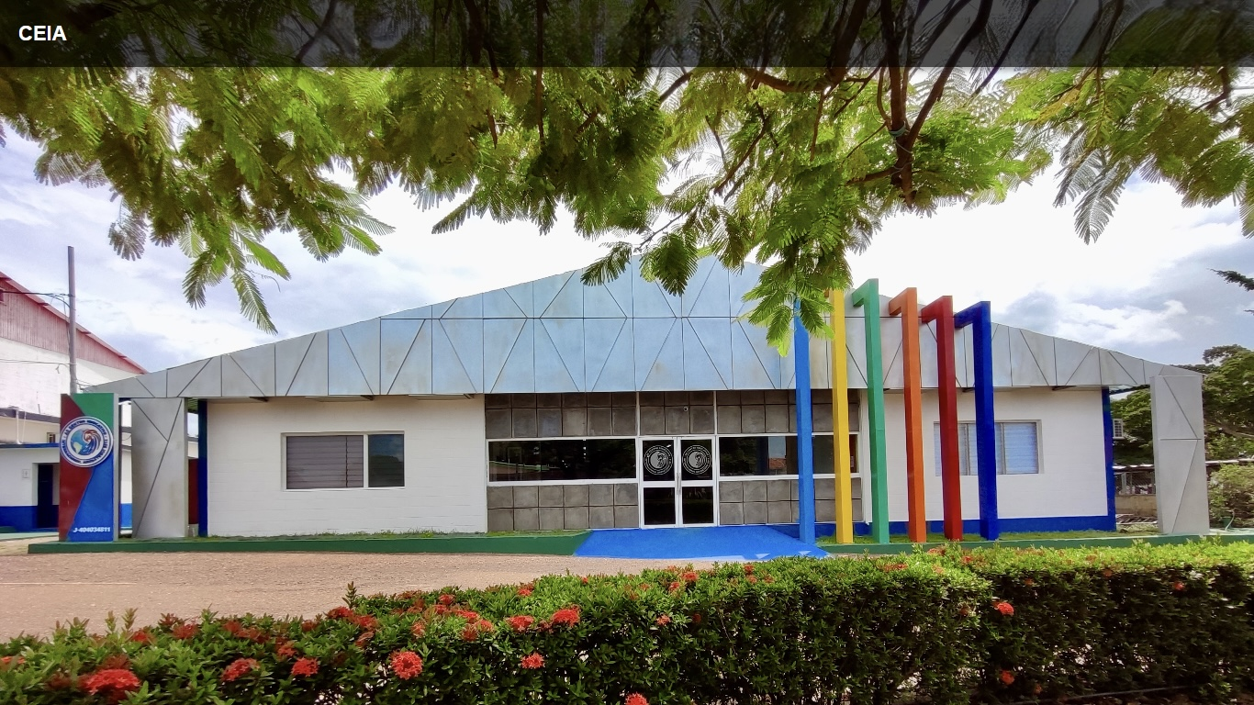
Objetivo General
Desarrollar un sistema web para la gestión académica de inscripción y Late-Pass en el CEIA.

Slide 5
Objetivos Específicos
Analizar flujos de trabajo manuales
Diseñar interfaz intuitiva (<5 min por inscripción)
Integrar módulos con PostgreSQL
Implementar generación de QR
Desarrollar reportes en PDF (<15 segundos)

Slide 6
Marco Teórico

Slide 7
Metodología
Enfoque: Proyecto Factible
Modelo: Desarrollo en Cascada
Fases: Análisis → Diseño → Construcción → Pruebas

Slide 8
Resultados - Arquitectura del Sistema
Estructura: 3 capas (Presentación, Lógica, Datos)
Seguridad: Punto de acceso único (/public)
Tecnologías: PHP 8+, PostgreSQL, HTML5/CSS3/JS

Slide 9
Resultados - Módulos del Sistema
Autenticación y Usuarios: Roles (Superusuario, Administrador, Consulta)
Estudiantes: Inscripción digital y gestión de expedientes
Late-Pass: Generación de QR y control de acceso
Reportes: Planillas, roster y listados en PDF

Slide 10
Resultados - Impacto Cuantificable
Ahorro de tiempo: 75% reducción (30 min → 5 min)
Precisión: Error <1%
Eficiencia: Reportes en <15 segundos

Slide 11
Conclusiones
Sistema optimizó gestión académica del CEIA
Automatización de procesos críticos (inscripción, Late-Pass, reportes)
Mejora en seguridad, accesibilidad y toma de decisiones

Slide 12
Recomendaciones
Capacitar al personal en uso del sistema
Crear documentación técnica detallada
Establecer plan de soporte técnico continuo

Slide 13
Referencias Bibliográficas
Veracierta (2022)
Hernández et al. (2022)
Rodríguez (2023)
Fermín (2022)
Wulandari et al. (2024)

Slide 14
¡Gracias!
Preguntas y Comentarios
Contacto: rogerrcarvajal@gmail.com

